Slide 1


Правила безопасного поведения во время зимних каникул

Slide 2
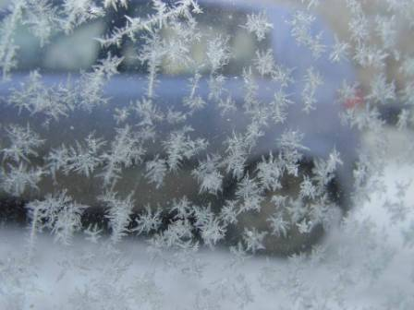




Ура! Каникулы! Каникулы у нас!
С утра до ночи можно много, много дней
Кататься с горки и гонять на льду в хоккей!
Мы за пол года изучили много тем,
Строенье клеток и решенье теорем!
Названья рек по географии прошли
И вот каникулы веселые пришли!
Мы на каникулах встречаем Новый год!
И со Снегурочкою кружим хоровод!
Приходит сказка и приходит Дед Мороз!
И возле ёлочки смеёмся мы до слез!
Ура каникулы! Каникулы ура!

Slide 3
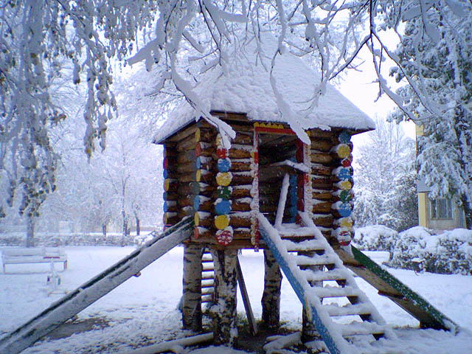


Пришла зима. Трещат морозы.
И щиплет уши ,щёки, нос.
Оденься лучше потеплее,
Чтоб очень сильно не замёрз.

Slide 4
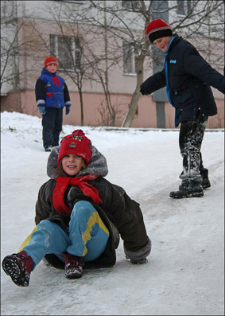

Если любишь с ветерком Лихо покататься,
За машины часто ты
Любишь зацепляться,
Значит, плохо ты учил
Азбуку дороги.
Так легко переломать руки , да и ноги.

Slide 5

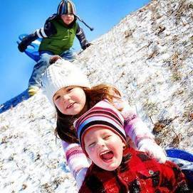
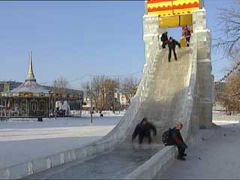

Когда на санках быстро едешь
С горы высокой прямо вниз,
Ты друга можешь не заметить
И ждёт тебя ,конечно, гипс.

Slide 6
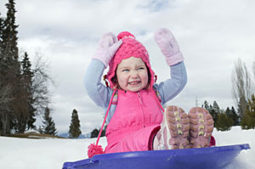
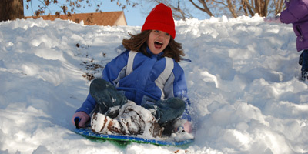
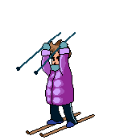
Кататься с горки так прекрасно,
Но у дорог- всегда опасно.
Мчатся по дорогам
Быстрые машины.
Можете попасть вы
Прямо к ним под шины.

Slide 7
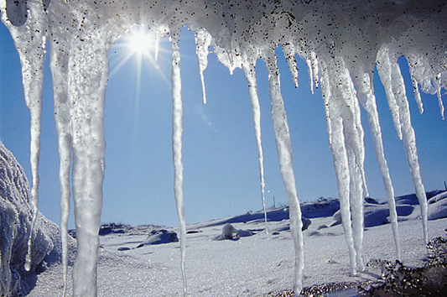
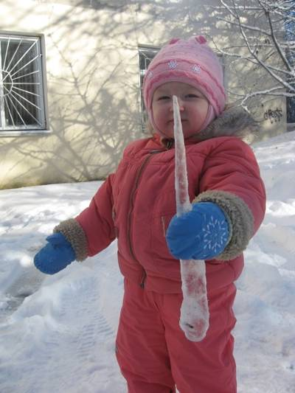
Не ходи под крышей-
На крыше снег и лёд.
Сосульки могут падать,
Когда кто-то идёт.
.

Slide 8

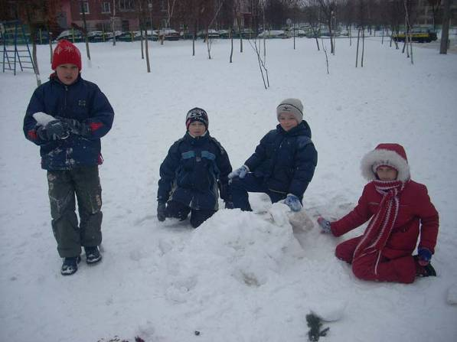
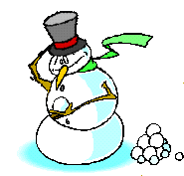

Когда мороз до минус двадцать,
С друзьями ты идёшь гулять.
Но прежде ,чем в снежки играть,
Запомни, лёд нельзя бросать!

Slide 9
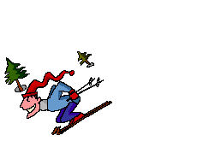


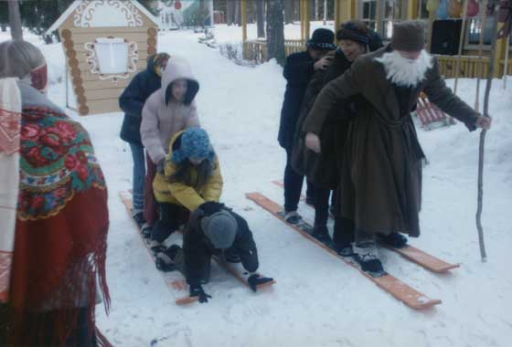
Палки лыжные остры,
Ими сильно не маши.
Можешь другу навредить,
Глаз ему один подбить.

Slide 10
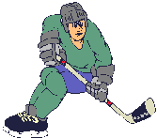

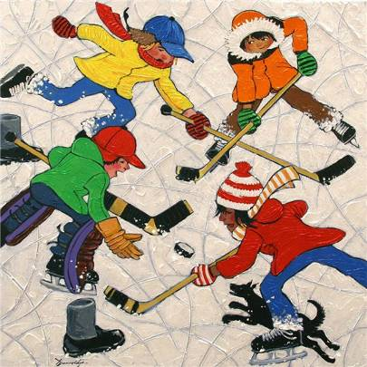

Если вышел на каток,
Поиграть в хоккей разок.
Будь осторожен, не гоняй,
Коньком друзей не задевай!
.

Slide 11

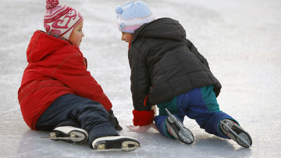

Ты без друга на каток,
Не ходи один кататься.
Чтоб не стукнуться об лёд,
Надо за руки держаться.

Slide 12
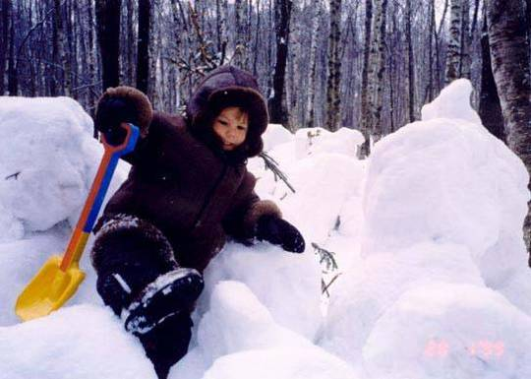

Пещеры в снегу рыли ребята,
Играли они в игру «медвежата»,
Глубокий тоннель прорыли они,
Но выход оттуда найти не смогли.

Slide 13
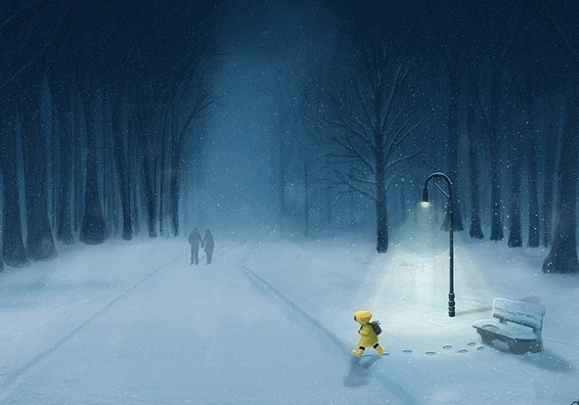

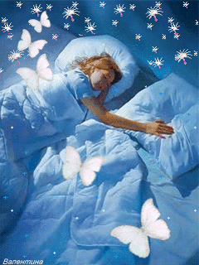

Если за окном метель,
Ты ложись скорей в постель.
И из дома не ходи,
Непогоду пережди.

Slide 14
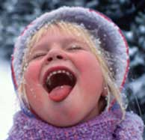
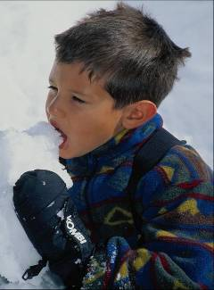
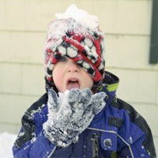

Снег летает и кружится,
И под ноги к нам ложится.
В рот его ты не бери,
Он весь грязный изнутри.
Грязь – вредна, она опасна,
В ней микробы – это ясно.

Slide 15

Не ходи зимой по льду:
Можешь ты попасть в беду –
В лунку или в полынью –
И загубишь жизнь свою.

Slide 16

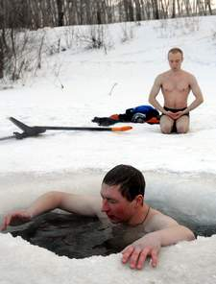
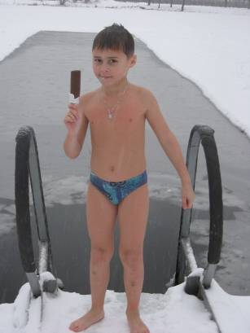

Когда мороз начнёт кусаться,
Лишь морж идёт тогда купаться.
Если будешь закаляться-
Тебе мороза не бояться.

Slide 17




Правила эти помни всегда,
Чтоб не случилась с тобою беда.
Помни, жизнь всего одна,
Больше всех она важна.

Slide 18
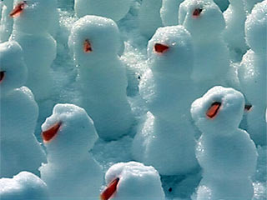
С наступающим Новым годом!!!
В презентации использованы стихи
А.Звягинцевой, А.Кротова ,З.Ф.Богаповой
Стихотворение «Ура! Каникулы!» взято с сайта http://www.stihi.ru/2008/11/16/1072
Фотоматериалы взяты из Интернета.
Подготовка и оформление презентации-Шуклина И.В.

